Slide 1
Standart önlemler
Hastanın tanısına ve enfeksiyonu olup olmadığına bakılmaksızın bütün hastalara uygulanan önlemlerdir

Slide 2
Standart Önlemler
Kanla, her türlü vücut sıvısı ve ter dışında her tür vücut salgısı ile
Mukoza ile
Bütünlüğü bozulmuş ciltle temas sırasında steril olmayan ELDİVEN giyilmelidir.
Temas sonrasında eldiven çıkarıldıktan sonra EL HİJYENİ sağlanmalıdır.
Hasta üzerinde kirli bir alandan temiz bir alana geçerken eldivenler değiştirilerek el hijyeni sağlanmalıdır.

Slide 3
Standart Önlemler
Vücut sıvı veya salgılarının çevreye sıçrama veya yayılma ihtimali olan durumlarda eldivene ek olarak diğer kişisel korunma malzemeleri (önlük, maske veya gözlük) kullanılmalıdır.
Kan ve diğer vücut sıvı/salgılarının çevreye sıçrama/püskürme ihtimali olan durumlarda (endotrakeal aspirasyon, vasküler invaziv girişimler, vb. ) cerrahi maske + gözlük veya siperli maske kullanılmalıdır.
Her tür spinal girişim sırasında (miyelogram, lomber ponksiyon, spinal anestezi, vb.) işlemi yapan kişi cerrahi maske takmalıdır.

Slide 4
Standart Önlemler
Solunum hijyeni:
Öksüren/hapşıran hastalara ağızlarını kağıt mendil/peçete ille kapatmaları konusunda eğitim verilmeli.
Öksüren/hapşıran hastalara mümkünse cerrahi maske taktırılmalı ve diğer hastalarla aralarında en az bir metre mesafe olacak şekilde yerleştirme yapılmalı

Slide 5
Standart Önlemler
Hastaların vücut sıvı/salgıları ile kirlenmiş yüzey/malzemelerle temas ederken eldiven giyilmeli, eldiven çıkarıldıktan sonra el hijyeni sağlanmalıdır.
Kirli malzemelerin transferi, ortamda kontaminasyonuna neden olmayacak şekilde yapılmalıdır.

Slide 6
Standart Önlemler Güvenli Enjeksiyon Uygulamaları
Her tür parenteral enjeksiyon sırasında steril, tek kullanımlık enjektör ucu ve enjektör kullanılmalı
bir kez kullanılmış veya herhangi bir nedenle sterilitesi bozulmuş enjektör/enjektör uçları kesinlikle kullanılmamalı
Kullanım sonrasında iğne uçları enjektörden ayrılmamalı, uçlarına kılıf takılmamalı, kıvrılıp bükülmemeli, enjektörler uçları ile birlikte özel kesici-delici alet kutularına atılmalıdır.

Slide 7
Standart Önlemler Güvenli Enjeksiyon Uygulamaları
Kesici-delici aletler, kesici-delici uçları vücudun herhangi bir bölümüne dönük şekilde elden ele tranfer edilmemelidir.
Multidoz flakonlara her giriş için yeni ve steril bir enjektör ve enjektör ucu kullanılmalı, giriş öncesinde flakonun diyaframı alkolle silinmelidir.

Slide 8
Standart Önlemler
Ağızdan ağıza resusitasyondan kaçınılmalı, ambu ve diğer ventilasyon cihazlarının kullanımı tercih edilmelidir.
Vücut sıvı ve salgıları ile kirlenme ihtimali olan yüzeyler yakınında (servislerde hastalardan alınan numunelerin bulunduğu masalar, laboratuvarlar, gibi) yiyecek-içecek saklanmamalı ve birşeyler yenilip içilmemelidir.
İlaç ve/veya mama/gıda saklanan buzdolaplarında vücut sıvısı ve salgısı bulundurulmamalıdır.

Slide 9
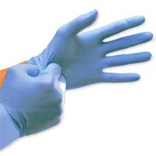
Standart Önlemler
Eldiven:
Kan, vücut sıvıları, salgılar ve çıkartılar, kontamine eşyalar, mukozalar ve bütünlüğü bozulmuş deriye dokunmadan önce eldiven giyilmelidir
Aynı hastada farklı girişimler için eldiven değiştirilmelidir
Kullanımdan sonra hiçbir yere dokunmadan eldivenler çıkarılıp el hijyeni sağlanmalıdır.

Slide 10
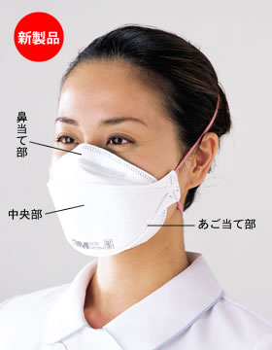
Standart Önlemler
Maske, yüz-göz koruyucu:
İşlemler sırasında vücut sıvıları, salgılar, çıkartılar ve kan sıçrama olasılığı olduğunda göz, burun ve ağız mukozasını koruma amaçlı kullanılmalıdır

Slide 11
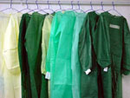
Standart Önlemler
Önlük:
İşlemler sırasında vücut sıvıları, salgılar, çıkartılar ve kan sıçrayabileceğinden deri ve giysilerin kirlenmesini önlemek için giyilir
Kirlenen önlük dış yüzüne dokunmadan çıkarılmalı ve eller yıkanmalıdır

Slide 12
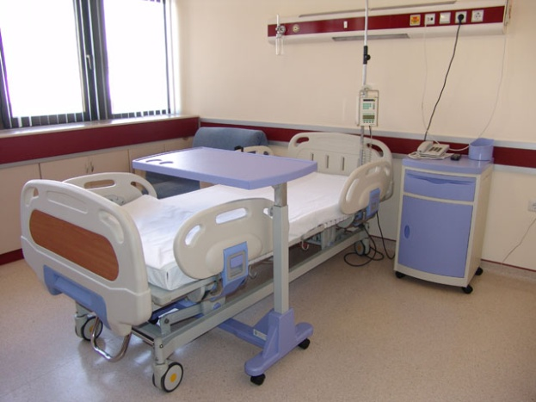
Standart Önlemler
Hasta bakım malzemeleri:
Kontamine malzemeler, başka hastalar ve çevre kontamine edilmeden uzaklaştırılmalıdır
Bir kullanımlık malzemeler hemen atılmalı, tekrar kullanılacak olanlar uygun yöntemlerle steril/dezenfekte edilmelidir
Yatak çarşafları
Çevreyi kontamine etmeden uygun şekilde çamaşırhaneye gönderilmelidir

